Slide 1


ยะดา
แนวทางการบริการสร้างเสริมสุขภาพและป้องกันโรค
ในช่องปากที่มุ่งเน้นการเข้าถึงบริการบางกลุ่มวัยเป็นการจำเพาะ (Fee Schedule)
ในสถานการณ์โรค COVID-19
ทพญ.ปิยะดา ประเสริฐสม
ผอ.สำนักทันตสาธารณสุข กรมอนามัย

Slide 2
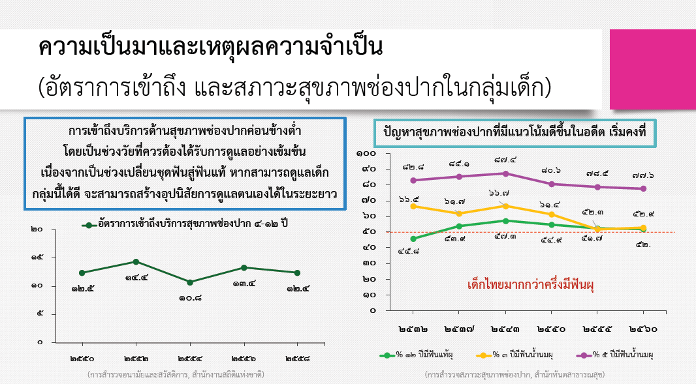

Slide 3
การบริหารงบค่าบริการ: บริการทันตกรรมส่งเสริมป้องกัน ปี ๒๕๖๓ รายการ Fee schedule
วัตถุประสงค์ เพื่อเพิ่มประสิทธิภาพการดูแลสุขภาพช่องปากในกลุ่มหญิงตั้งครรภ์ โดยหญิงตั้งครรภ์ คนไทย ทุกสิทธิ ที่มารับบริการฝากครรภ์ในช่วง ๖ เดือน ได้รับการตรวจสุขภาพช่องปาก และได้รับการขัดและทำความสะอาดฟัน เพื่อควบคุมและป้องกันปัญหาสภาวะสุขภาพช่องปากและฟันผุ ในเด็กวัยเรียน อายุ ๔-๑๒ ปี เพื่อให้หญิงตั้งครรภ์และเด็กวัยเรียน อายุ ๔-๑๒ ปี ทุกสิทธิเข้าถึงบริการ สร้างเสริมสุขภาพและป้องกันโรคในช่องปาก
กลุ่มเป้าหมาย : หญิงตั้งครรภ์ และเด็กวัยเรียน อายุ ๔-๑๒ ปี คนไทย ทุกสิทธิ

Slide 4
รายการค่าบริการทันตกรรมส่งเสริมป้องกันปี 2563
รายการ | เป้าหมาย (คน) |  | อัตราจ่าย (บาท) | งบประมาณ (บาท)
๑. บริการตรวจและป้องกันสุขภาพช่องปาก ใน หญิงตั้งครรภ์ |  |  |  | 110,880,000
บริการการตรวจสุขภาพช่องปาก, และบริการขัดและทำความสะอาดฟัน* | 221,760 | 500 บาท/ครั้ง /ครรภ์ | 500 บาท/ครั้ง /ครรภ์ | 110,880,000
๒. บริการตรวจและป้องกันสุขภาพช่องปาก ใน เด็กวัยเรียน |  |  |  | 462,101,500
๒.๑ ค่าบริการเคลือบฟลูออไรด์ ในเด็กอายุ 4 - 12 ปี | 2,005,740 |  | 100บาท/ครั้ง /ปีงบประมาณ | 200,574,000
๒.๒ ค่าบริการเคลือบหลุมร่องฟันกรามถาวร (ซี่ 6, 7) ในเด็กอายุ 6 - 12 ปี (กรณีซี่ 4, 5 ค่าบริการอยู่ในงบเหมาจ่าย PPB) | 1,046,110 |  | 250 บาท/ซี่ /ปีงบประมาณ (ไม่เกิน 4 ซี่) | 261,527,500
รวม 3 รายการ |  |  |  | 572,981,500
* ขัดและทำความสะอาดฟัน ให้หมายรวมถึงขูดหินน้ำลายด้วย

Slide 5
Sample 2
ผลการบริการ ทันตกรรมในหญิงตั้งครรภ์ แยกรายเขต
ปีงบประมาณ 2563 (ตุลาคม 2562 – มีนามคม2563)
เขต | Pop_ANC | เป้าหมาย (คน) | บริการ (คน) | % | ค่าบริการ (MB.)
เขต 1 เชียงใหม่ | 41,825 | 16,730 | 2,921 | 17.46 | 1.46
เขต 2 พิษณุโลก | 27,383 | 10,950 | 2,062 | 18.83 | 1.03
เขต 3 นครสวรรค์ | 20,999 | 8,400 | 2,126 | 25.31 | 1.06
เขต 4 สระบุรี | 41,041 | 16,420 | 2,412 | 14.69 | 1.21
เขต 5 ราชบุรี | 42,590 | 17,040 | 4,437 | 26.04 | 2.22
เขต 6 ระยอง | 56,586 | 22,630 | 3,802 | 16.80 | 1.90
เขต 7 ขอนแก่น | 37,889 | 15,160 | 4,134 | 27.27 | 2.07
เขต 8 อุดรธานี | 46,080 | 18,430 | 5,445 | 29.54 | 2.72
เขต 9 นครราชสีมา | 54,851 | 21,940 | 5,458 | 24.88 | 2.73
เขต 10 อุบลราชธานี | 38,127 | 15,250 | 5,281 | 34.63 | 2.64
เขต 11 สุราษฎร์ธานี | 44,305 | 17,720 | 3,531 | 19.93 | 1.77
เขต 12 สงขลา | 59,121 | 23,650 | 7,925 | 33.51 | 3.96
เขต 13 กรุงเทพมหานคร | 43,602 | 17,440 | 2,876 | 16.49 | 1.44
รวมทั้งหมด | 554,399 | 221,760 | 52,410 | 23.63 | 26.21
* บริการทันตกรรมในหญิงตั้งครรภ์ 1 คน 1 ครั้ง

Slide 6
Sample 2
ผลการ บริการทันตกรรม เคลือบฟลูออไรด์ ในกลุ่มเด็กวัยเรียน (4-12 ปี)
แยกรายเขต ปีงบประมาณ 2563 (ตุลาคม 2562 – มีนาคม 2563)
เขต | Pop_อายุ 4-12ปี | เป้าหมาย (คน) | บริการ (คน) | % | ค่าบริการ (MB.)
เขต 1 เชียงใหม่ | 503,652 | 151,100 | 92,528 | 61.24 | 9.25
เขต 2 พิษณุโลก | 348,659 | 104,600 | 86,493 | 82.69 | 8.65
เขต 3 นครสวรรค์ | 293,496 | 88,050 | 96,198 | 109.25 | 9.62
เขต 4 สระบุรี | 527,251 | 158,180 | 121,551 | 76.84 | 12.16
เขต 5 ราชบุรี | 541,148 | 162,340 | 142,364 | 87.69 | 14.24
เขต 6 ระยอง | 658,167 | 197,450 | 180,880 | 91.61 | 18.09
เขต 7 ขอนแก่น | 487,682 | 146,300 | 209,508 | 143.20 | 20.95
เขต 8 อุดรธานี | 594,498 | 178,350 | 233,152 | 130.73 | 23.32
เขต 9 นครราชสีมา | 710,699 | 213,210 | 251,939 | 118.16 | 25.19
เขต 10 อุบลราชธานี | 488,885 | 146,670 | 241,885 | 164.92 | 24.19
เขต 11 สุราษฎร์ธานี | 541,118 | 162,340 | 135,229 | 83.30 | 13.52
เขต 12 สงขลา | 681,427 | 204,430 | 199,056 | 97.37 | 19.91
เขต 13 กรุงเทพมหานคร | 539,962 | 161,990 | 25,896 | 15.99 | 2.60
รวมทั้งหมด | 6,916,644 | 2,075,010 | 2,016,679 | 97.19 | 201.68
* บริการเคลือบฟลูออไรด์ใน เด็กวัยเรียน (4-12 ปี) 1 คน 1 ครั้ง

Slide 7
Sample 2
ผลการ บริการทันตกรรม เคลือบหลุมร่องฟัน ในกลุ่มเด็ก วัยเรียน (6-12 ปี)
แยกรายเขต ปีงบประมาณ 2563 (ตุลาคม 2562 – มีนาคม 2563)
เขต | Pop_อายุ 6-12ปี | เป้าหมาย(คน) | บริการ(คน) | % | ซี่ | เฉลี่ย(ซี่) | ค่าบริการ (MB.)
เขต 1 เชียงใหม่ | 394,869 | 78,970 | 31,942 | 40.45 | 95,441 | 2.99 | 23.86
เขต 2 พิษณุโลก | 276,093 | 55,220 | 38,330 | 69.41 | 116,997 | 3.05 | 29.25
เขต 3 นครสวรรค์ | 234,203 | 46,840 | 42,855 | 91.49 | 138,757 | 3.24 | 34.69
เขต 4 สระบุรี | 419,306 | 83,860 | 35,298 | 42.09 | 106,371 | 3.01 | 26.59
เขต 5 ราชบุรี | 429,299 | 85,860 | 54,717 | 63.73 | 157,464 | 2.88 | 39.37
เขต 6 ระยอง | 518,619 | 103,720 | 58,363 | 56.27 | 177,195 | 3.04 | 44.30
เขต 7 ขอนแก่น | 385,708 | 77,140 | 109,705 | 142.22 | 357,677 | 3.26 | 89.42
เขต 8 อุดรธานี | 471,040 | 94,210 | 96,618 | 102.56 | 295,754 | 3.06 | 73.94
เขต 9 นครราชสีมา | 563,351 | 112,670 | 104,261 | 92.54 | 313,946 | 3.01 | 78.49
เขต 10 อุบลราชธานี | 387,874 | 77,570 | 127,385 | 164.22 | 418,110 | 3.28 | 104.53
เขต 11 สุราษฎร์ธานี | 425,329 | 85,070 | 53,461 | 62.84 | 161,985 | 3.03 | 40.50
เขต 12 สงขลา | 532,819 | 106,560 | 71,873 | 67.45 | 197,531 | 2.75 | 49.38
เขต 13 กรุงเทพมหานคร | 427,480 | 85,500 | 25,306 | 29.60 | 25,793 | 1.02 | 6.45
รวมทั้งหมด | 5,465,990 | 1,093,190 | 850,114 | 77.76 | 2,563,021 | 3.01 | 640.76
* บริการเคลือบหลุมร่องฟัน ใน เด็กวัยเรียน (6-12 ปี) 1 คน ไม่เกิน ๔ ซี่

Slide 8
ผลการดำเนินงานรายเดือน ในช่วงตุลาคม 2562 ถึง 30 เมษายน 2563: หญิงตั้งครรภ์

Slide 9
ผลการดำเนินงานรายเดือน ในช่วงตุลาคม 2562 ถึง 30 เมษายน 2563: เด็ก 4-12 ปี

Slide 10
ผลการดำเนินงานรายเดือน ในช่วงตุลาคม 2562 ถึง 30 เมษายน 2563: เด็ก 4-12 ปี

Slide 11
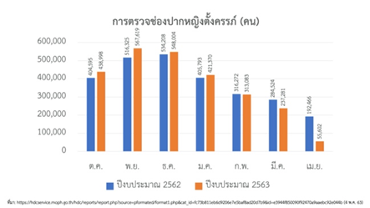
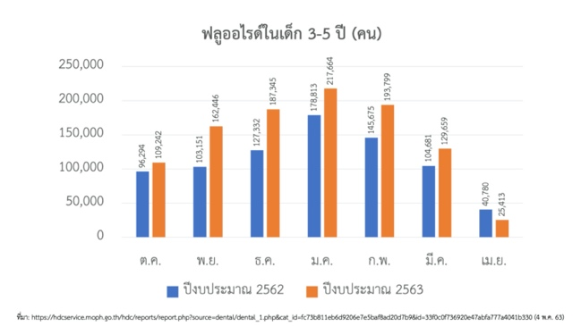

ผลการดำเนินงานเปรียบเทียบรายเดือนระหว่างปีงบประมาณ 62 และปี 63 (ต.ค. 62 - เม.ย.63)
แหล่งที่มา: ข้อมูลHDC วันที่ 1 พ.ค. 63

Slide 12
แนวทางการบริการสร้างเสริมสุขภาพและป้องกันโรคในช่องปาก: เน้น
ความปลอดภัย | ความเสี่ยง/ความจำเป็น | ลดความเหลื่อมล้ำ
โครงสร้าง | จัดกลุ่มผู้รับบริการ ตามความเสี่ยง/ความจำเป็น | จัดให้มีการบริการที่เท่าเทียม มีระบบการกำกับติดตาม ที่มีคุณภาพ
ระบบการทำงาน | จัดบริการให้เหมาะสมกับ ตามความเสี่ยง/ความจำเป็น
บุคลากร/ผู้รับบริการ | มีระบบ screening ความเสี่ยง/ความจำเป็น ผ่าน digital platform

Slide 13
แนวทางการบริการสร้างเสริมสุขภาพและป้องกันโรคในช่องปาก
ความปลอดภัย
การจัดบริการ
ศูนย์อนามัย
กระตุ้นให้มีการจัดบริการ
ที่เท่าเทียม
มีระบบการประเมิน
การกำกับติดตาม
ที่มีคุณภาพ
จัดโครงสร้างคลินิกบริการ
ระบบการทำงาน
บุคลากร/ผู้รับบริการ
แบบประเมินความเสี่ยง COVID-19
แบบประเมินความเสี่ยงโรคในช่องปาก
แบบฟอร์มการยินยอมรับบริการ
Self assessment (หญิงตั้งครรภ์/ผู้ปกครอง)
ผ่าน Digital platform/แบบฟอร์ม
สสจ. กำกับติดตาม การจัดระบบความปลอดภัย การจัดบริการ ที่มีคุณภาพ
ระบบ screening:
หญิงตั้งครรภ์
เด็ก 4-12 ปี ตรวจ screen ณ สถานศึกษา และนัดรับบริการ ณ สถานบริการ
ตามแนวทาง
กรมการแพทย์
ราชวิทยาลัยทันตแพทย์
ทันตแพทยสภา
ทันตแพทยสมาคม
หน่วยบริการจัดบริการโดยคำนึงถึง ความปลอดภัย และ การจัดบริการตามความเสี่ยงและความจำเป็น
เน้นการกระตุ้นประชาชนมี
self-surveillance
จัดบริการตามความเสี่ยง/ความจำเป็น
ในสถานบริการ

Slide 14



บริการส่งเสริมสุขภาพช่องปาก หญิงตั้งครรภ์
ANC
คลินิกทันตกรรม
สถานการณโควิด-19
คัดกรองcovid-19
ประเมินช่องปาก
All
บริการทันตกรรมฉุกเฉิน/เร่งด่วน
ตรวจประเมินวางแผน
OHI
เสี่ยง
นัดหมาย
ฝึกแปรงฟัน ลงมือปฏิบัติ
>14 วัน
ตรวจประเมินวางแผน
OHI
ขัดฟัน
ป้องกัน ควบคุมการแพร่กระจายเชื้อ
ฝึกแปรงฟัน ลงมือปฏิบัติ
motor HP+
H suction
ไม่เสี่ยง
Social distancing
นัดหมาย

Slide 15



บริการส่งเสริมสุขภาพช่องปาก หญิงตั้งครรภ์
ลดเชื้อโรคในช่องปาก
ดูแลสุขภาพช่องปากตนเอง
ส่งเสริมสุขภาพช่องปาก
ประเมินความเสี่ยง
ทำ
ตรวจ +OHI+ฝึกแปรงฟันลงมือปฏิบัติ
บริการทันตกรรมฉุกเฉิน/เร่งด่วน
ควร
ขัดฟัน
ประเมินความพร้อม
Motor hand piece +high power suction
-หญิงตั้งครรภ์
-หน่วยบริการ
นัดหมาย
บริการทันตกรรมไม่เร่งด่วน
อุดฟัน /ขูดหินปูน

Slide 16


เป้าหมาย 6 เดือนหลัง
ตรวจฟัน
60 %
ตรวจฟัน+ขัด
17 %
ปัจจุบัน 53 %
ปัจจุบัน 16.5 %
เป้าหมาย 2564
ตรวจฟัน
75 %
ตรวจฟัน+ขัด
20 %

Slide 17
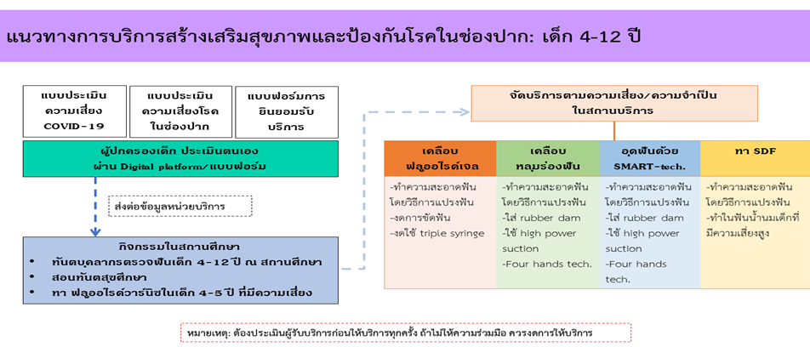

Slide 18
Sample 2
เป้าหมายบริการทันตกรรม เคลือบฟลูออไรด์ในกลุ่มเด็ก วัยเรียน (4-12 ปี)
และเคลือบหลุมร่องฟัน ในกลุ่มเด็ก วัยเรียน (6-12 ปี) แยกรายเขต ปีงบประมาณ 2564
เขต | Pop_อายุ 4-12ปี (ปี62) | เป้าหมาย(คน) 20% | Pop_อายุ 6-12ปี (ปี62) | เป้าหมาย(คน) 20%
เขต 1 เชียงใหม่ | 503,652 | 100,730 | 394,869 | 78,974
เขต 2 พิษณุโลก | 348,659 | 69,732 | 276,093 | 55,219
เขต 3 นครสวรรค์ | 293,496 | 58,699 | 234,203 | 46,841
เขต 4 สระบุรี | 527,251 | 105,450 | 419,306 | 83,861
เขต 5 ราชบุรี | 541,148 | 108,230 | 429,299 | 85,860
เขต 6 ระยอง | 658,167 | 131,633 | 518,619 | 103,724
เขต 7 ขอนแก่น | 487,682 | 97,536 | 385,708 | 77,142
เขต 8 อุดรธานี | 594,498 | 118,900 | 471,040 | 94,208
เขต 9 นครราชสีมา | 710,699 | 142,140 | 563,351 | 112,670
เขต 10 อุบลราชธานี | 488,885 | 97,777 | 387,874 | 77,575
เขต 11 สุราษฎร์ธานี | 541,118 | 108,224 | 425,329 | 85,066
เขต 12 สงขลา | 681,427 | 136,285 | 532,819 | 106,564
เขต 13 กรุงเทพมหานคร | 539,962 | 107,992 | 427,480 | 85,496
รวมทั้งหมด | 6,916,644 | 1,383,329 | 5,465,990 | 1,093,198

Slide 19
THANK YOU
ขอบคุณค่ะ

